Slide 1



©2024, UKON, ROC Nijmegen. Dit materiaal is ontwikkeld voor onderwijsdoeleinden. Niets hiervan mag worden gewijzigd zonder nadrukkelijke toestemming van de rechthebbenden.
Notes:
Bekijk nu eerst de animatie over apathie.
Bedenk daarna wat je al weet over apathie.
Vraag:
Wat weet je al over apathie?

Slide 2
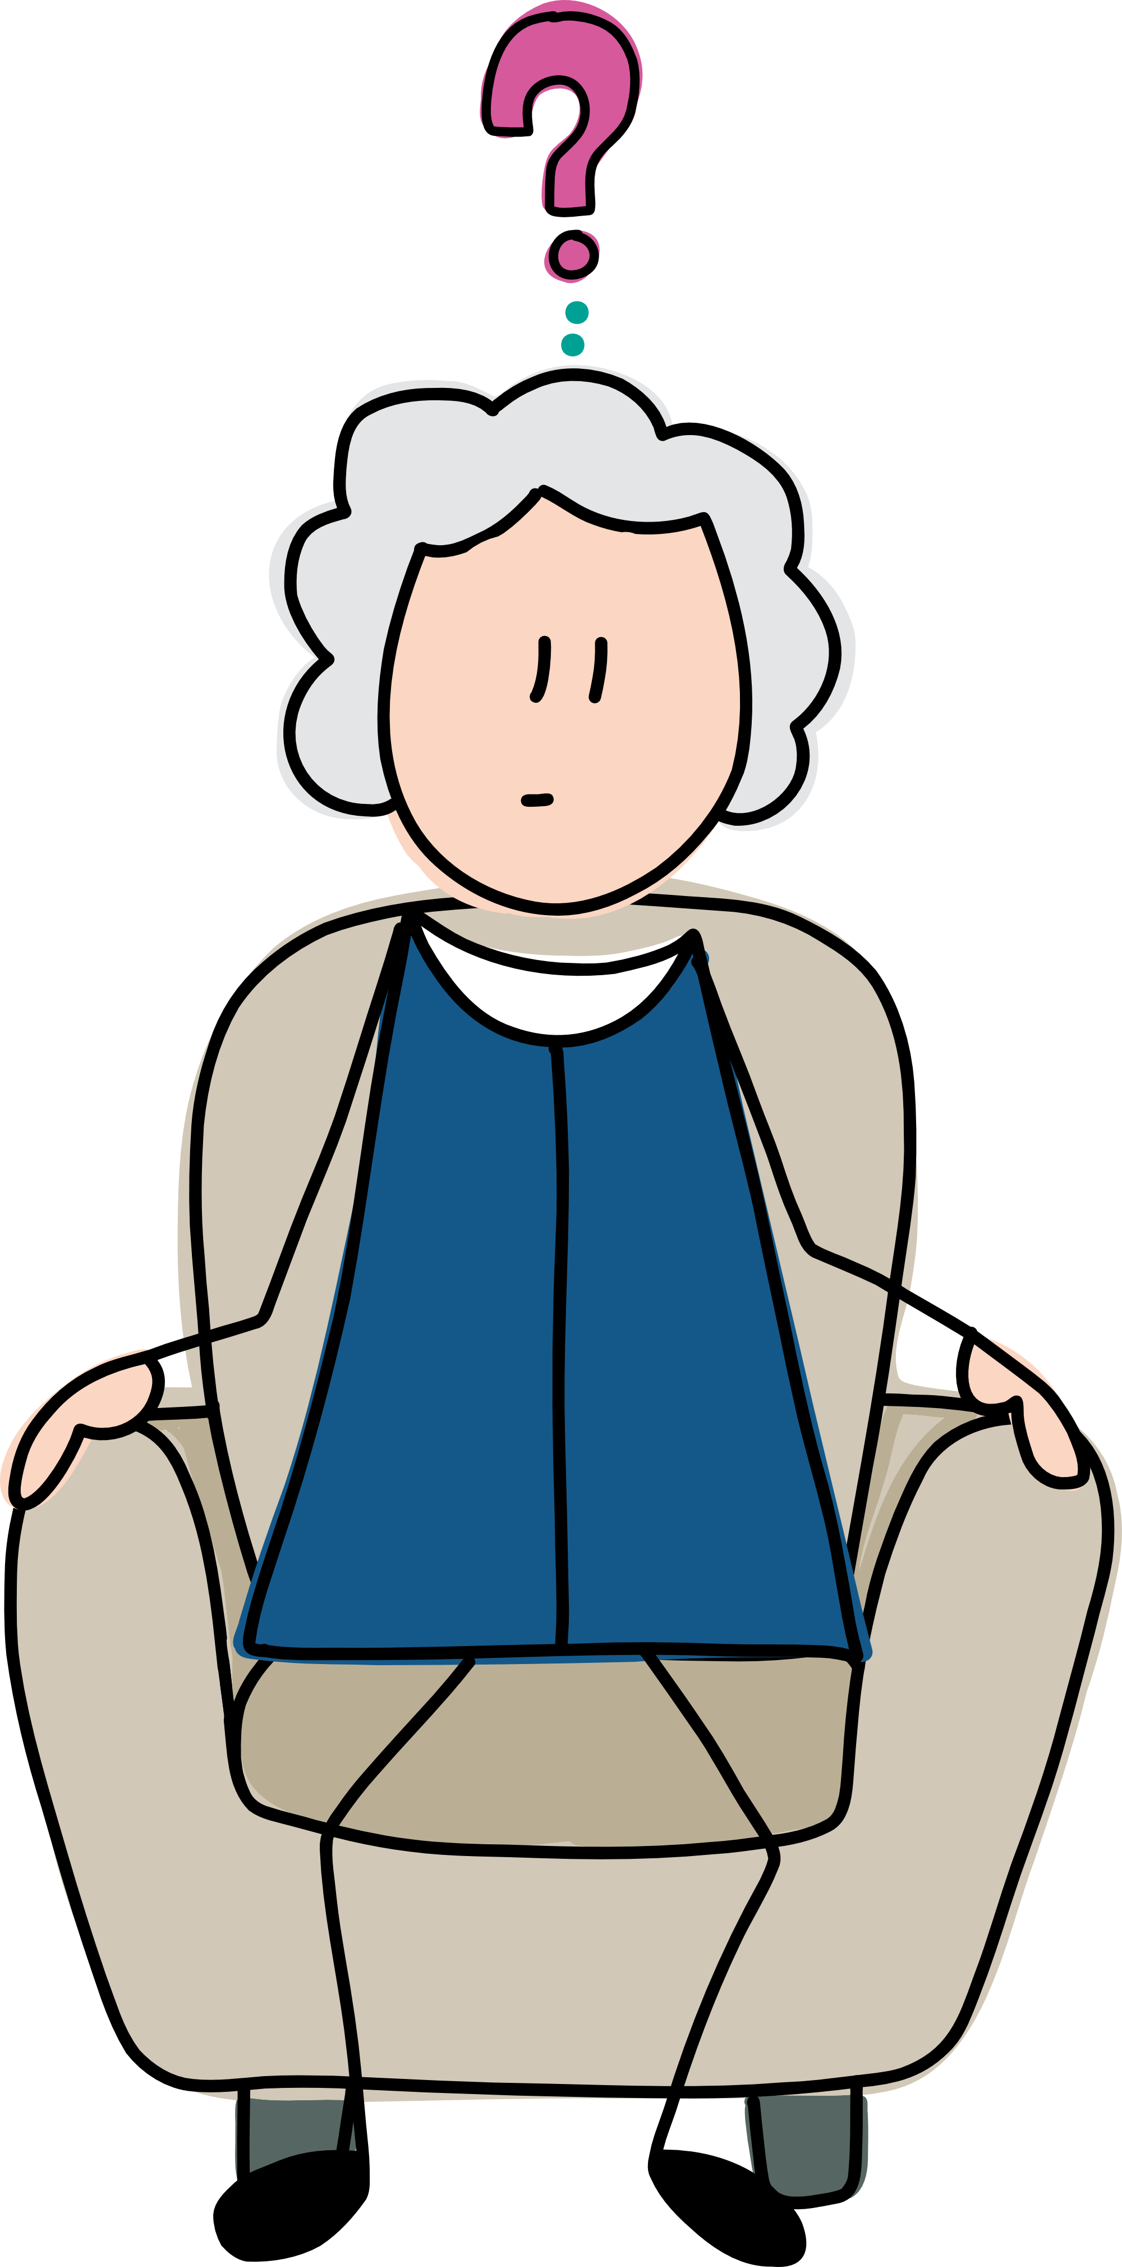
Probleemgedrag bij dementie
Psychotisch gedrag
Depressief gedrag
Angstig gedrag
Geagiteerd gedrag
Apathisch gedrag
Notes:
Apathie: een vorm van probleemgedrag bij dementie
Apathie is één van de meest voorkomende vormen van probleemgedrag bij dementie. Ongeveer de helft van alle mensen met dementie, heeft apathie. Toch is apathie bij veel zorgverleners, zowel thuis als in zorgorganisaties niet zo bekend.

Slide 3
Apathie: een voorbeeld
Mevrouw van Doezelen
- 81 jaar
- Weduwe, 2 kinderen
- PG afdeling
- Loopt met rollator
- ”Makkelijke” bewoner
Notes:
Apathie: een voorbeeld
Maar wat is apathie bij dementie nu eigenlijk? Misschien herken je mevrouw van Doezelen:
Mevrouw van Doezelen woont op de PG afdeling van een verpleeghuis. Ze lijkt een hele ‘makkelijke’ zorgvrager, ze vraagt geen aandacht. Ze zit de hele dag voor zich uit te kijken in de stoel. Ze heeft een rollator, maar ze loopt daar eigenlijk nooit uit zichzelf een stukje mee. Als je mevrouw van Doezelen wat vraagt, komt er bijna geen reactie. Je ziet niet of ze trek heeft of dorst. Het kopje koffie dat je voor haar neer zet staat daar tegen lunchtijd nog steeds. Als een vrijwilligster mevrouw van Doezelen komt ophalen voor een activiteit reageert ze nauwelijks. Het lijkt of ze geen interesse heeft om mee te doen. Als je ‘s avonds in haar kamer komt om haar te helpen zit ze daar in het donker, ze heeft geen lampje aangedaan toen het buiten schemerig werd. Je hebt geen idee wat er in het hoofd van mevrouw van Doezelen omgaat. Het lijkt of ze gewoon nergens zin in heeft.

Slide 4


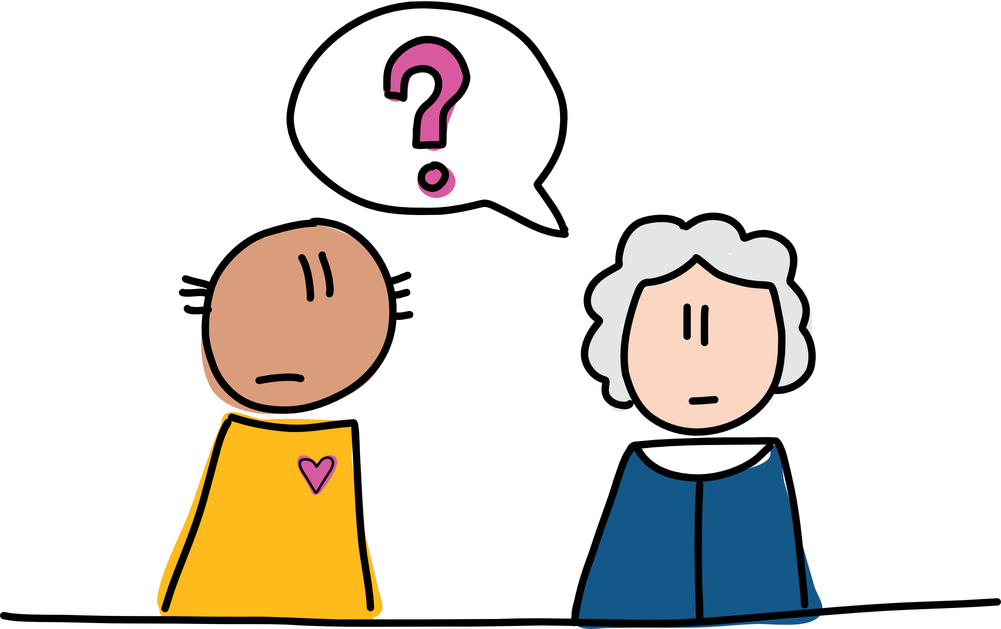
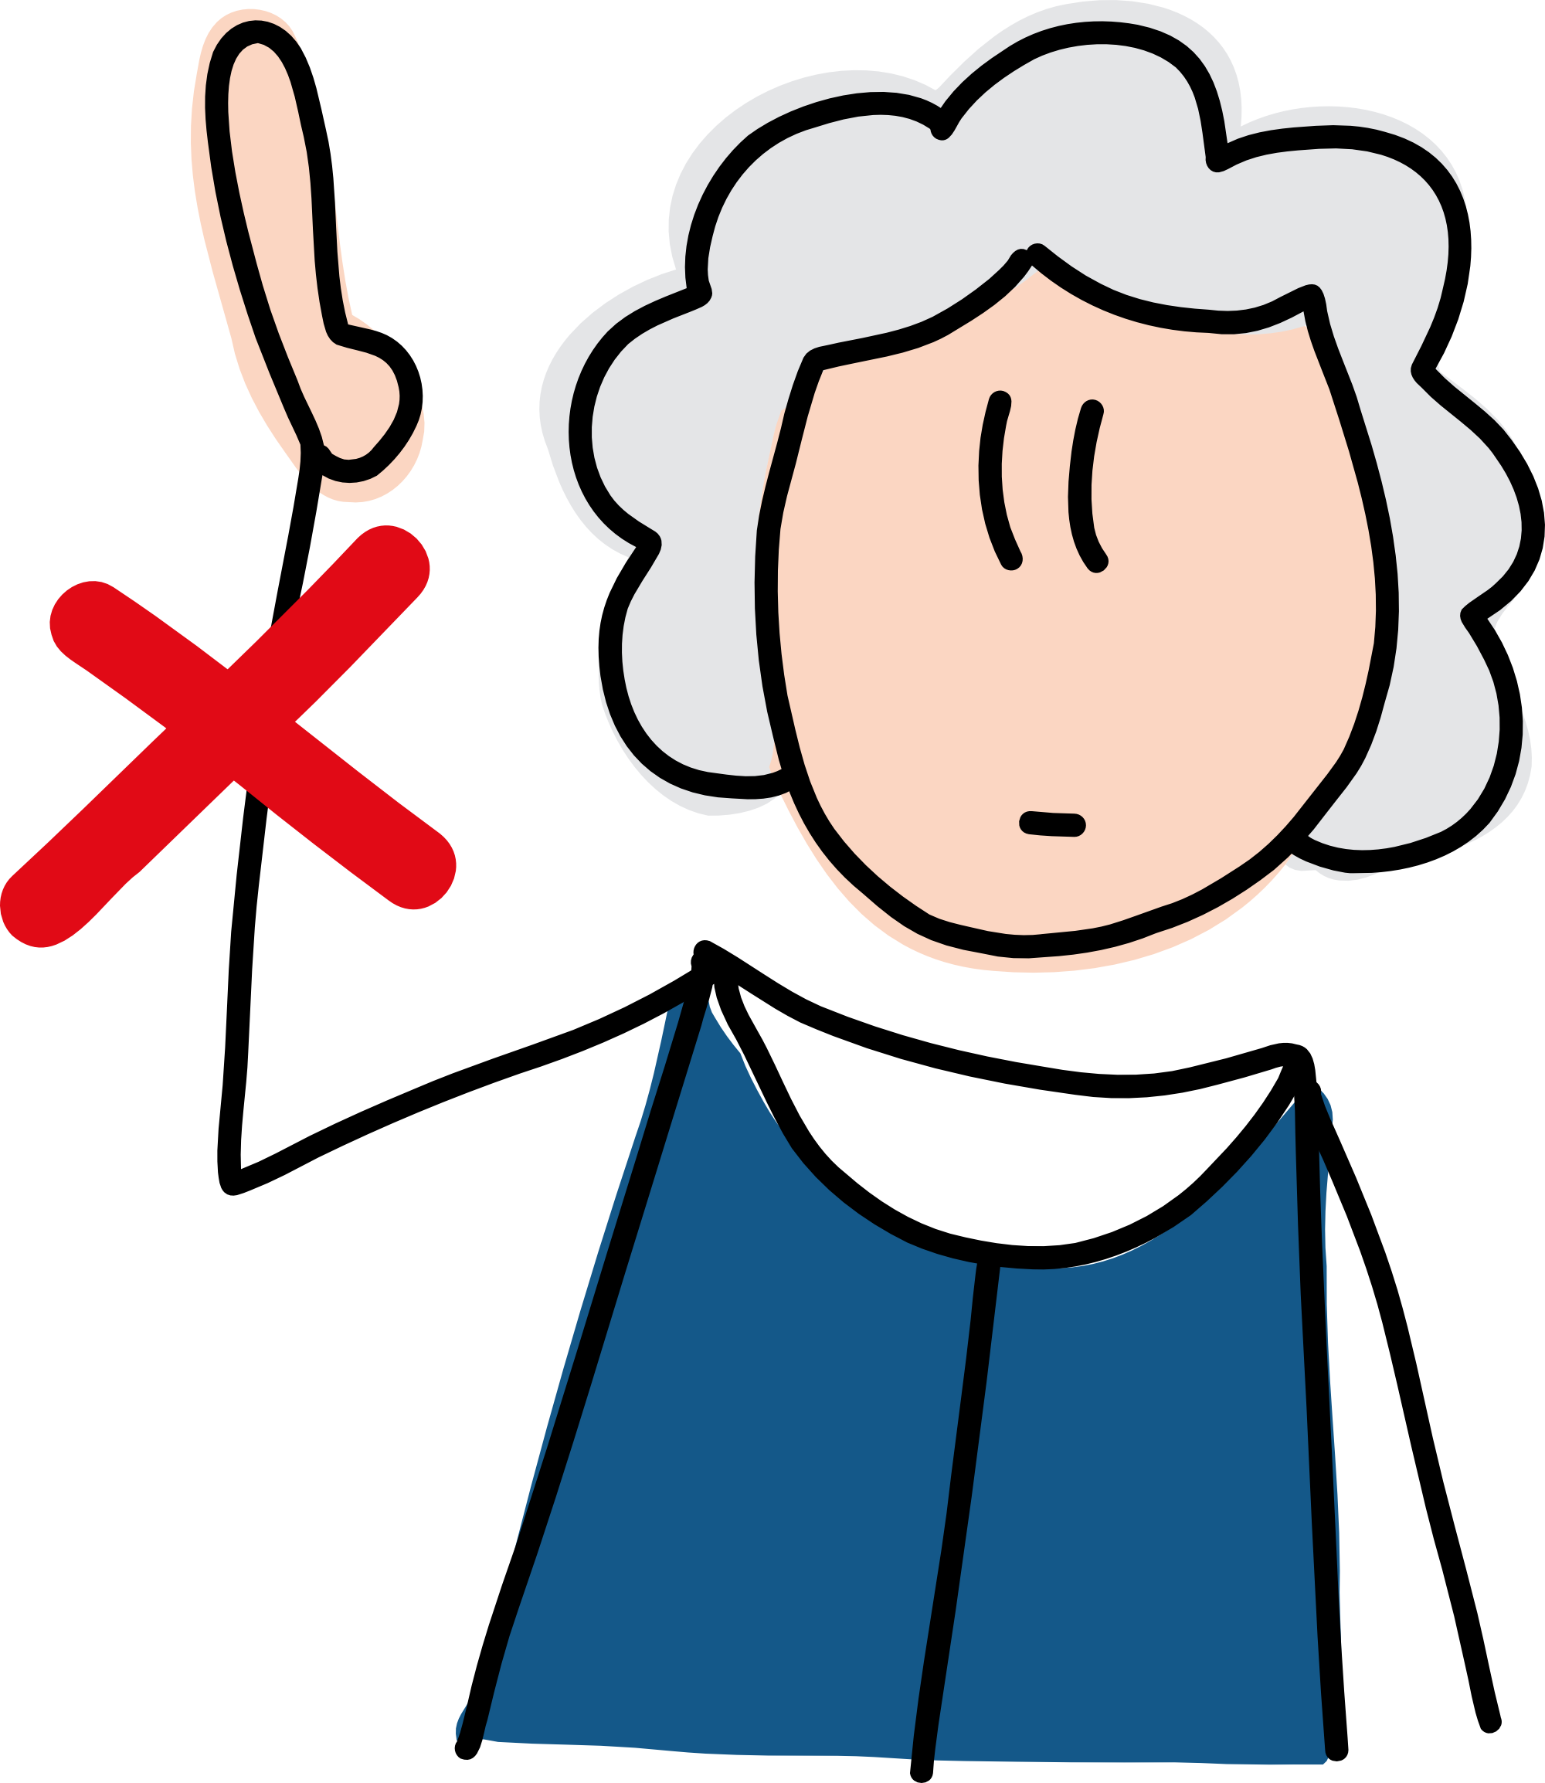




Diagnostische criteria
1.
2.
3.
4.
Afname van initiatief, interesse en/of emotionele reactie
Lang of vaak aanwezig, gedurende minimaal 4 weken, verandering t.o.v. eerder
Zonder andere oorzaak
Leidend tot beperking op persoonlijk/ sociaal of ander vlak
Notes:
(Diagnostische criteria voor apathie bij cognitieve stoornissen /dementie)
Hoe weet je nu of iemand apathie heeft?
Hiervoor zijn diagnostische criteria opgesteld.
Het ligt natuurlijk voor de hand, maar een eerste vereiste is dat iemand een cognitieve stoornis of dementie heeft. Een cognitieve stoornis is een stoornis in het denkvermogen
Daarnaast gaat het om:
een afname van initiatief, interesse en/of emotionele reactie,
Die langdurig of vaak aanwezig is, gedurende minimaal 4 weken en een verandering is ten opzichte van eerder
Zonder andere oorzaak.
En die leidt tot een beperking op persoonlijk, sociaal of ander vlak. Bijvoorbeeld verminderde zelfzorg of het niet meer goed kunnen invullen van de eigen dag

Slide 5
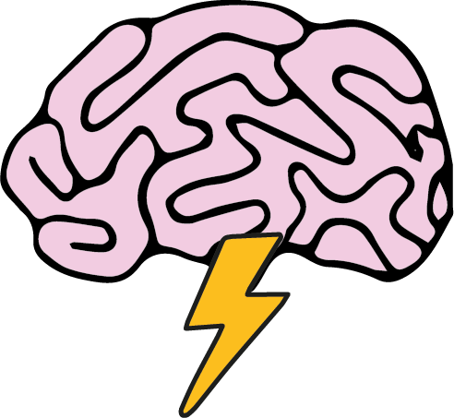
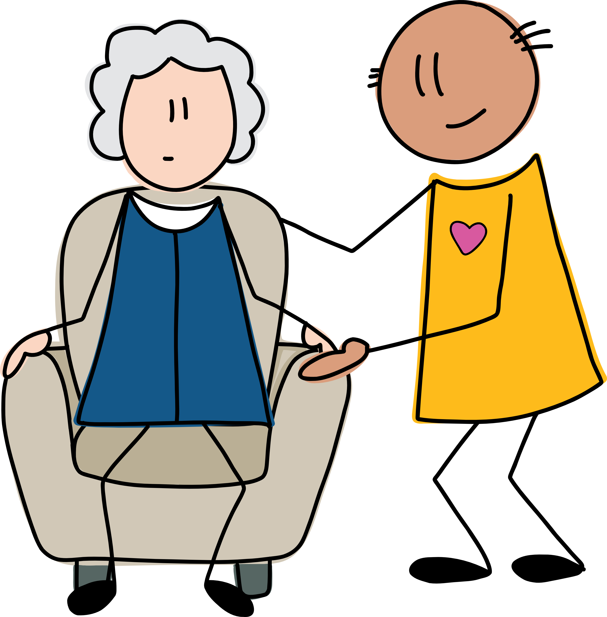
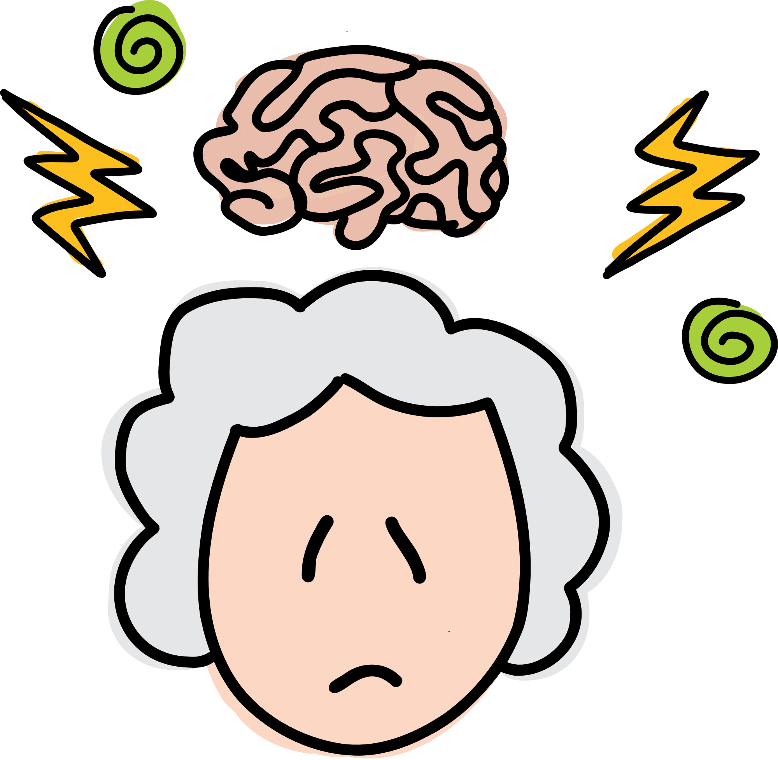
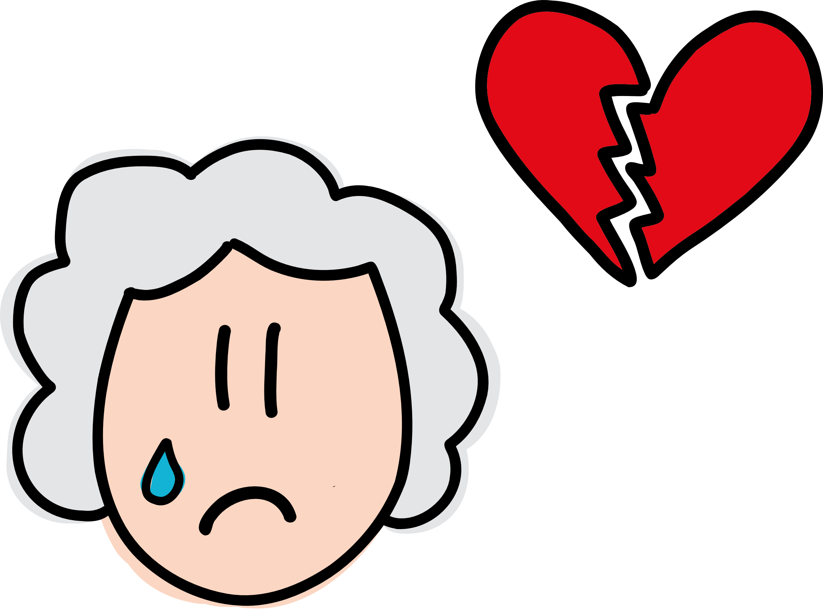
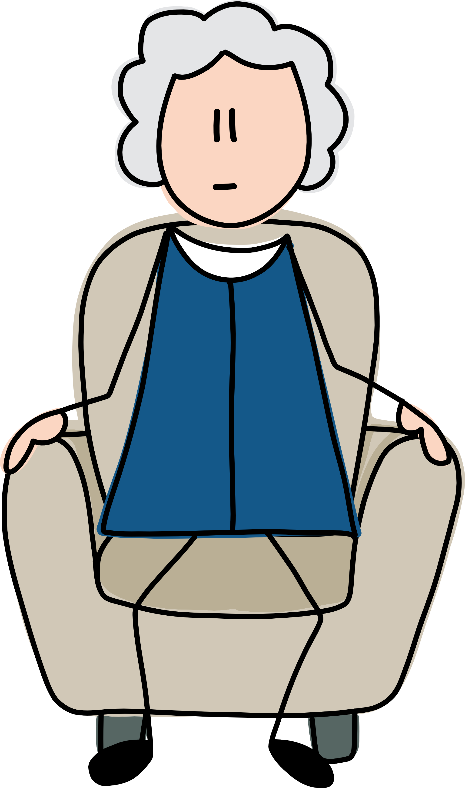
Oorzaken van apathie
Hersenletsel
of dementie
Te veel of te weinig prikkels
Ziekte, pijn, delier
Slechtziend/ slechthorend
Rouw of
verdriet
Bijwerking medicijnen
Depressie of apathie?
Notes:
Oorzaken van apathie
Apathie kan verschillende oorzaken hebben. Meestal ontstaat het door de dementie zelf.
Maar soms zijn er ook andere oorzaken voor de apathie. De omgeving kan een rol spelen in het gedrag van iemand, waardoor het lijkt of er sprake is van apathie. Soms zijn er te weinig prikkels. Iemand die in zijn eentje in een stille kamer zit krijgt te weinig prikkels. Maar ook tevéél prikkels is niet goed. Iemand die zelf niet weg kan uit een té drukke ruimte trekt zich soms terug in zichzelf.
Apathie komt ook regelmatig voor bij ziekte, pijn of een delier. In dat geval is het belangrijk de achterliggende oorzaak gericht te behandelen.
Slechtziendheid of slechthorendheid maken het moeilijk om contact te maken. Daardoor kan het lijken of een iemand apathisch is. Dan zou het kunnen helpen om een nieuwe bril of gehoorapparaat te proberen.
Apathie kan ook komen door rouw en verdriet, waardoor iemand zich een tijdje terugtrekt.
Ook medicijnen kunnen een oorzaak zijn. Soms worden mensen suf door een bijwerking van medicijnen. Dit kan lijken op apathie. Het is daarom belangrijk de zorgvrager goed te observeren als medicatie gewijzigd wordt.
Tot slot kan het lastig zijn om depressie en apathie te onderscheiden

Slide 6
Apathie of een depressie?
Depressie
Initiatiefverlies
Interesseverlies
Apathie
Initiatiefverlies
Interesseverlies
Minder contact
Minder contact
Minder actief
Emotieverlies
Geniet van fijne momenten
Geen medicatie
Minder energie
Stemmings-problemen
Soms medicatie
Notes:
Hoe weet je dat er sprake is van apathie of een depressie?
Bij een depressie kan ook apathisch gedrag voorkomen. Dit maakt het lastig om onderscheid te maken tussen een depressie en apathie.
In beide gevallen is er sprake van vermindering of verlies van initiatief en interesse en minder sociaal contact.
Iemand met een depressie heeft meestal ook weinig energie. Iemand met apathie is minder actief en heeft letterlijk en figuurlijk hulp nodig om in beweging te komen. Maar dit is niet het gevolg van een gebrek aan energie.
Iemand met een depressie heeft ook altijd last van stemmingsproblemen zoals somberheid, verdriet of schuldgevoelens.
Terwijl Iemand met apathie zeker nog genieten van fijne momenten, al kan het wel lastig zijn dit te herkennen.
Een depressie moet altijd worden behandeld, soms schrijft de arts medicijnen voor.
Apathie bij dementie kan je niet met medicijnen behandelen, maar het is wel belangrijk het te onderbreken!

Slide 7
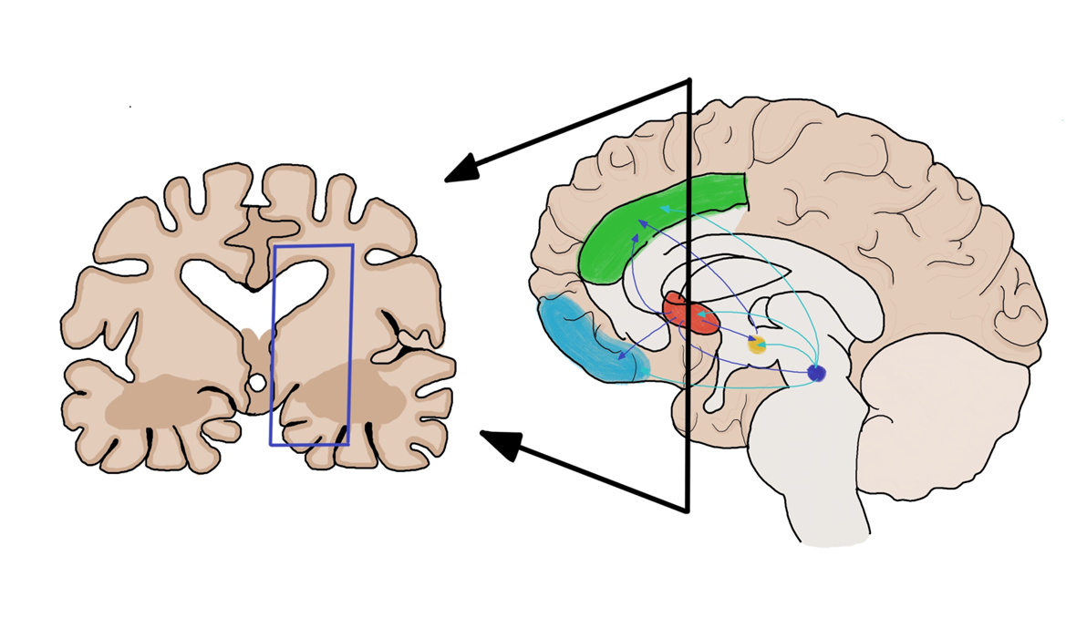
Veranderingen in de hersenen
Notes:
Veranderingen in de hersenen
Bij apathie is er schade aan de hersenen. Hoe de hersenen beschadigen, hangt af van de aandoening van de zorgvrager. Bij de ziekte van Alzheimer beschadigen de hersencellen zelf, doordat er in de cellen bepaalde eiwitten klonteren, en er kluwen van eiwittenstrengen ontstaan. Bij een hersenbloeding beschadigen de hersencellen doordat ze minder doorbloed raken en afsterven.
Als de schade in het hersengebied aan de voorkant zit, de frontaalkwab, (zie de blauwe en groene vlakken op het plaatje)dan kan iemand minder goed of geen initiatief nemen of interesse tonen.
Zit de schade dieper in de hersengebieden, het subcorticale gebied, (zie rode, gele en paarse vlakken op het plaatje) dan heeft iemand moeite met het reguleren van emoties en het uitvoeren van bewegingen.
Bij apathie communiceren deze voorste en dieper gelegen hersengebieden minder goed met elkaar.
Iemand met apathie heeft een ander nodig om tot actie te komen, "je bent als het ware de startmotor, je zorgt dat de motor gaat draaien en de auto kan rijden”. Door de persoon met apathie te stimuleren activeer je diens hersenen, je helpt iemand de drempel over om tot actie te komen. Iemand maakt iets mee! Dit noemen we het onderbreken van apathie. Hierdoor stimuleer je het welbevinden van iemand met apathie.
Jij bent dus nodig om iemand met apathie te ondersteunen en voor actie te zorgen.

Slide 8
Hoe vaak komt apathie voor?
59%
54%
25%
Notes:
Hoe vaak komt apathie voor (prevalentie)
Apathie is één van de meest voorkomende vormen van probleemgedrag bij dementie. Van alle mensen met een voorstadium van de ziekte van alzheimer (dit noemen we MCI) krijgt ongeveer 25% ook apathie. Bij mensen met beginnende ziekte van Alzheimer is dat 54% en bij gevorderde ziekte van Alzheimer ligt het percentage rond de 59%. De kans is dus groot dat jij als zorgverlener te maken krijgt met zorgvragers die behalve dementie ook apathie hebben.

Slide 9
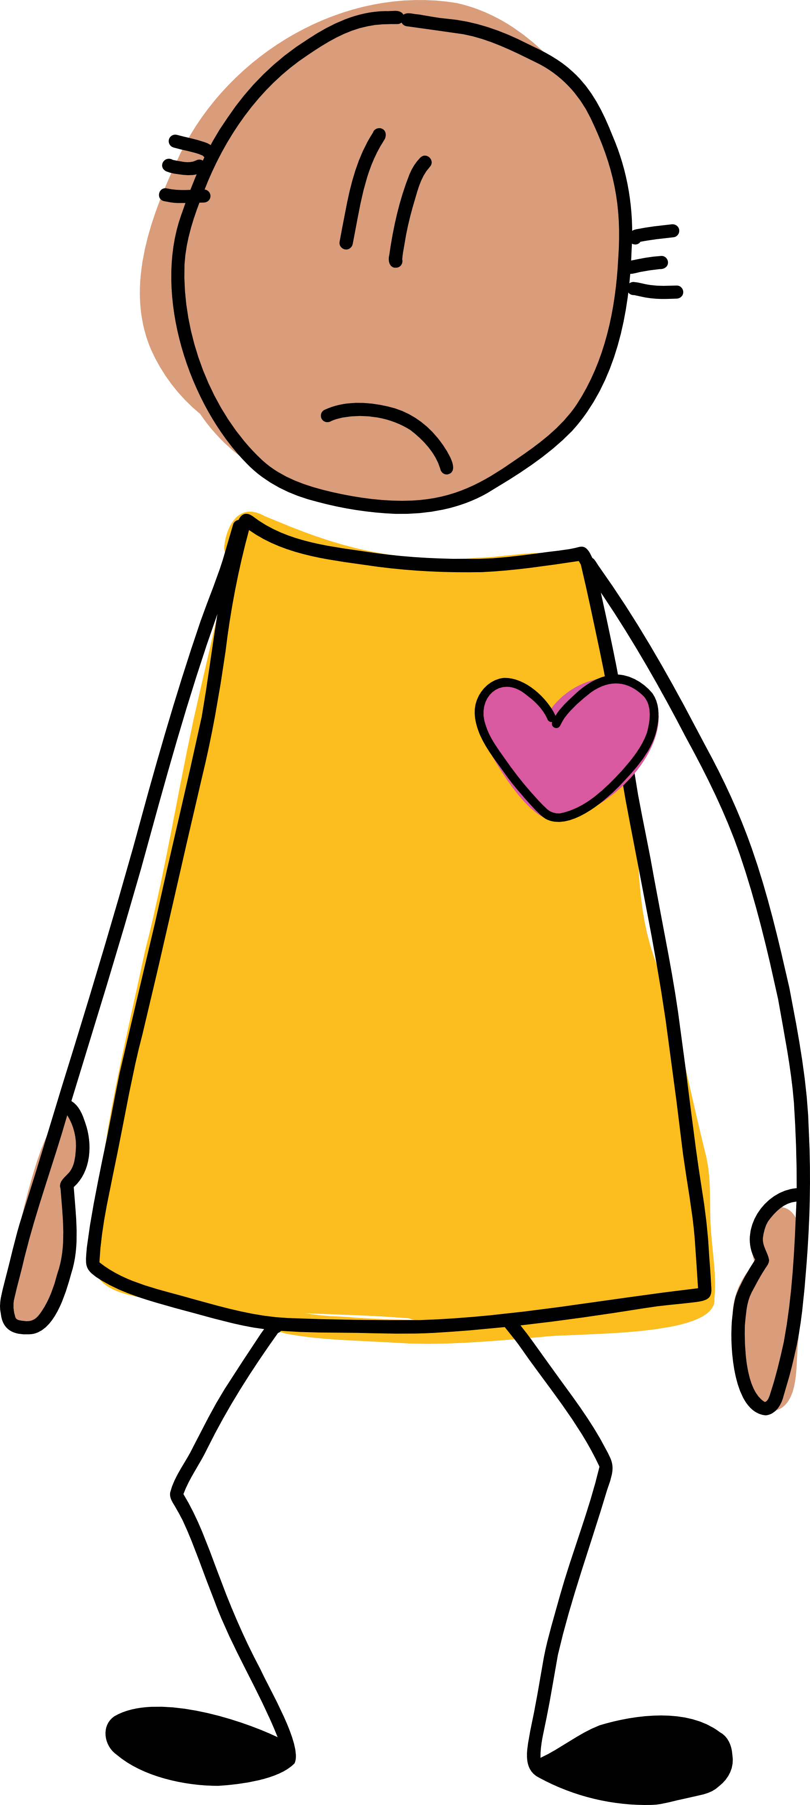
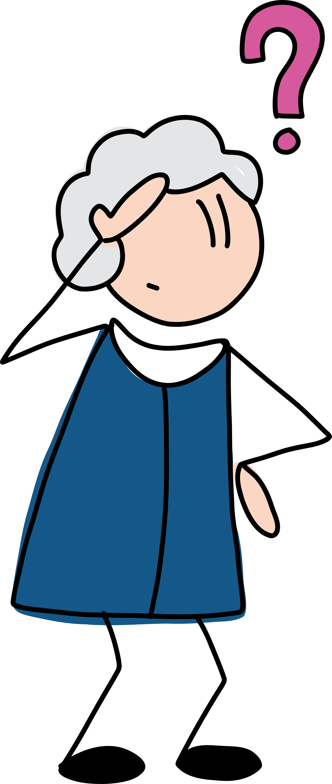



Apathie bij dementie: gevolgen
Zelfzorg en daginvulling
Mantelzorg-belasting / kwaliteit van leven
Opname verpleeghuis
Risico op overlijden
Geen onwil, niet kúnnen
Notes:
Apathie bij dementie; gevolgen
Apathie heeft negatieve gevolgen voor de gezondheid en zelfstandigheid van degene met dementie. Mensen met apathie kunnen geestelijk en lichamelijk sneller achteruitgaan. Ook hebben zij vaak moeite om zichzelf te verzorgen en moeite met hun daginvulling.
Voor partners, familie en andere naasten kan apathie erg belastend zijn. Hierdoor wordt iemand met apathie vaak eerder opgenomen in het verpleeghuis. Ook is er door de apathie een groter risico op overlijden. Doordat iemand met apathie weinig of geen initiatief neemt en weinig reageert kunnen naasten zich machteloos, gefrustreerd of boos voelen. Ook laat iemand met apathie weinig emotie zien. Hierdoor weet je als naaste of zorgverlener niet of je het goed doet. Het is niet zo dat iemand met apathie dingen expres niet doet of niet laat zien. Het zit simpelweg niet in iemands hoofd. Dit komt omdat apathie een gevolg is van veranderingen in de hersenen.
Het is geen onwil, iemand kan het niet.
Het is daarom belangrijk dat jij als zorgverlener weet wat apathie is, hoe je het kunt opmerken, onderzoeken en onderbreken.
Opdracht: Wat doet de apathie van de zorgvrager met jou?.
Laat de studenten hier over nadenken of opschrijven.
Bespreek met de studenten wat ze bedacht/ opgeschreven hebben.
Omgaan met iemand met apathie kan moeilijk zijn. Het kan gevoelens van machteloos of irritatie oproepen. Hoe gaan de studenten er in hun werk mee om? Belangrijk om dit met collega’s en andere disciplines te bespreken en te delen.

Slide 10
Mevrouw van Doezelen
Mevrouw van Doezelen
- 81 jaar
- Weduwe, 2 kinderen
- PG afdeling
- Loopt met rollator
- ”Makkelijke” bewoner
- Apathie bij dementie!
Notes:
Apathie: mevrouw van Doezelen
We komen weer even terug bij mevrouw van Doezelen uit het begin. Mevrouw is besproken in het multidisciplinaire overleg. Daaruit is naar voren gekomen dat ze apathie bij dementie heeft. Ze voldoet aan alle diagnostische criteria van apathie bij dementie (weet je ze nog?). Mevrouw van Doezelen kan er niets aan doen dat ze haar koffie koud laat worden, dat ze nergens op reageert en dat ze weinig emoties laat zien. Ze wil misschien wel maar door de apathie kan ze dit niet meer zelf. Van de psycholoog hoor je dat de apathie onderbroken moet worden. Er moet een Plezierige Activiteiten Plan Apathie worden opgesteld en uitgevoerd.
In het praktijkdeel van deze les leer je hoe je dat doet.

Slide 11
Meer weten? Kijk dan eens op:
https://www.ukonnetwerk.nl/tools/saba
https://www.ukonnetwerk.nl/tools/saba-thuis
www.alzheimernederland.nl
www.zorgvoorbeter.nl
Notes:
Wil je meer weten? Kijk dan eens op de toolspagina van SABA en SABA-Thuis. Of op de websites van alzheimer nederland of zorg voor beter.

